Slide 1
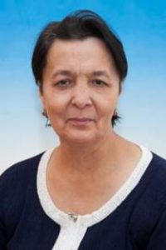
номинация «ФЕЯ ЧИСТОТЫ»
Усманова
Мярзия Абдулхаевна

